Slide 1

Java EE企业级应用开发教程
（Spring+Spring MVC+MyBatis）
第3章 Spring AOP
· Spring AOP简介
· 基于代理类的AOP实现
· 动态代理
· AspectJ开发

Slide 2
作业点评
  请简述Bean的生命周期。
  请简述Bean的几种装配方式的基本用法。

Slide 3
预习检查
  什么是AOP ？
  Spring有哪些通知类型？

Slide 4

学习目标
基于代理类的AOP实现
基于XML和注解的AspectJ开发
1
4
AOP的概念和作用
了解
掌握
AOP中的相关术语
熟悉
两种动态代理方式的区别
理解
3
2

Slide 5
主讲内容
3.1 Spring AOP简介
主讲内容
Speech content
3.2 动态代理
3.3 基于代理类的AOP实现
3.4 AspectJ开发

Slide 6

3.1.1 Spring AOP简介
什么是AOP？
AOP的全称是Aspect-Oriented Programming，即面向切面编程（也称面向方面编程）。它是面向对象编程（OOP）的一种补充，目前已成为一种比较成熟的编程方式。

Slide 7
3.1.1 Spring AOP简介
在传统的业务处理代码中，通常都会进行事务处理、日志记录等操作。虽然使用OOP可以通过组合或者继承的方式来达到代码的重用，但如果要实现某个功能（如日志记录），同样的代码仍然会分散到各个方法中。这样，如果想要关闭某个功能，或者对其进行修改，就必须要修改所有的相关方法。这不但增加了开发人员的工作量，而且提高了代码的出错率。
为了解决这一问题，AOP思想随之产生。AOP采取横向抽取机制，将分散在各个方法中的重复代码提取出来，然后在程序编译或运行时，再将这些提取出来的代码应用到需要执行的地方。这种采用横向抽取机制的方式，采用传统的OOP思想显然是无法办到的，因为OOP只能实现父子关系的纵向的重用。虽然AOP是一种新的编程思想，但却不是OOP的替代品，它只是OOP的延伸和补充。

Slide 8
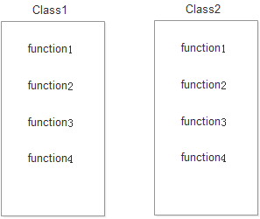
3.1.1 Spring AOP简介
类与切面的关系
AOP的使用，使开发人员在编写业务逻辑时可以专心于核心业务，而不用过多的关注于其他业务逻辑的实现，这不但提高了开发效率，而且增强了代码的可维护性。

Slide 9








3.1.2 AOP术语
Pointcut：切面与程序流程的交叉点，即那些需要处理的连接点
Aspect：封装的用于横向插入系统功能（如事务、日志等）的类
Joinpoint：在程序执行过程中的某个阶段点
Advice（通知/增强处理）：AOP框架在特定的切入点执行的增强处理，即在定义好的切入点处所要执行的程序代码。可以将其理解为切面类中的方法。
Proxy（代理）：将通知应用到目标对象之后，被动态创建的对象。
Target Object（目标对象）：指所有被通知的对象，也被称为被增强对象。如果AOP框架采用的是动态的AOP实现，那么该对象就是一个被代理对象。
Weaving（织入）：将切面代码插入到目标对象上，从而生成代理对象的过程。
Notes:
Core Container（核心容器）
Spring的核心容器是其他模块建立的基础，它主要由Beans模块、Core模块、Context模块、Context-support模块和SpEL（Spring Expression Language，Spring表达式语言）模块组成，具体介绍如下：
Beans模块：提供了BeanFactory，是工厂模式的经典实现，Spring将管理对象称为Bean。
Core核心模块：提供了Spring框架的基本组成部分，包括IoC和DI功能。
Context 上下文模块：建立在Core和Beans模块的基础之上，它是访问定义和配置的任何对象的媒介。其中ApplicationContext接口是上下文模块的焦点。
Context-support模块：提供了对第三方库嵌入Spring应用的集成支持，比如缓存(EhCache、Guava、JCache)、邮件服务(JavaMail)、任务调度(CommonJ、Quartz)和模板引擎(FreeMarker、JasperReports、速率)。
SpEL模块：是Spring3.0后新增的模块，它提供了Spring Expression Language支持，是运行时查询和操作对象图的强大的表达式语言。
Data Access/Integration（数据访问/集成）
数据访问/集成层包括JDBC、ORM、OXM、JMS和Transactions模块，具体介绍如下：
JDBC模块：提供了一个JDBC的抽象层，大幅度的减少了在开发过程中对数据库操作的编码。
ORM模块：对流行的对象关系映射API，包括JPA、JDO和Hibernate提供了集成层支持。
OXM模块：提供了一个支持对象/ XML映射的抽象层实现，如JAXB、Castor、XMLBeans、JiBX和XStream。
JMS模块：指Java消息传递服务，包含使用和产生信息的特性，自4.1版本后支持与Spring-message模块的集成。
Transactions事务模块：支持对实现特殊接口以及所有POJO类的编程和声明式的事务管理。
Web
Spring的Web层包括WebSocket、Servlet、Web和Portlet模块，具体介绍如下：
WebSocket模块：Spring4.0以后新增的模块，它提供了WebSocket 和SockJS的实现，以及对STOMP的支持。
Servlet 模块：也称为Spring-webmvc模块，包含了Spring的模型—视图—控制器（MVC）和REST Web Services实现的Web应用程序。
Web模块：提供了基本的Web开发集成特性，例如：多文件上传功能、使用Servlet监听器来初始化IoC容器以及Web应用上下文。
Portlet 模块：提供了在portlet环境中使用MVC实现，类似Servlet模块的功能。
其他模块
Spring的其他模块还有AOP、Aspects 、Instrumentation 以及Test模块，具体介绍如下：
AOP模块：提供了面向切面编程实现，允许定义方法拦截器和切入点，将代码按照功能进行分离，以降低耦合性。
Aspects 模块：提供了与AspectJ的集成功能，AspectJ是一个功能强大且成熟的面向切面编程（AOP）框架。
Instrumentation 模块：提供了类工具的支持和类加载器的实现，可以在特定的应用服务器中使用。
Messaging模块：Spring4.0以后新增的模块，它提供了对消息传递体系结构和协议的支持。
Test模块：提供了对单元测试和集成测试的支持。

Slide 10
主讲内容
3.1 Spring AOP简介
主讲内容
Speech content
3.2 动态代理
3.3 基于代理类的AOP实现
3.4 AspectJ开发

Slide 11


3.2.1 JDK动态代理
JDK动态代理是通过java.lang.reflect.Proxy 类来实现的，我们可以调用Proxy类的newProxyInstance()方法来创建代理对象。对于使用业务接口的类，Spring默认会使用JDK动态代理来实现AOP。
学习案例
Hibernate
的
二级缓存
案例代码
接下来，就通过一个案例来演示Spring中JDK动态代理的实现过程，具体代码请参见教材3.2.1小节。

Slide 12
3.2.2 CGLIB代理
通过前面的学习可知，JDK的动态代理用起来非常简单，但它是有局限性的，使用动态代理的对象必须实现一个或多个接口。
那么，如何代理没有实现接口的类？

Slide 13
3.2.2 CGLIB代理
如果想代理没有实现接口的类，那么可以使用CGLIB代理。
CGLIB（Code Generation Library）是一个高性能开源的代码生成包，它采用非常底层的字节码技术，对指定的目标类生成一个子类，并对子类进行增强。
学习案例
Hibernate
的
二级缓存
案例代码
接下来，就通过一个案例来演示CGLIB代理的实现过程，具体代码请参见教材3.2.2小节。

Slide 14
主讲内容
3.1 Spring AOP简介
主讲内容
Speech content
3.2 动态代理
3.3 基于代理类的AOP实现
3.4 AspectJ开发

Slide 15
3.3.1 Spring的通知类型
Spring按照通知在目标类方法的连接点位置，可以分为5种类型，具体如下：
  org.springframework.aop.MethodBeforeAdvice（前置通知）
  在目标方法执行前实施增强，可以应用于权限管理等功能。
  org.springframework.aop.AfterReturningAdvice（后置通知）
  在目标方法执行后实施增强，可以应用于关闭流、上传文件、删除
  临时文件等功能。
  org.aopalliance.intercept.MethodInterceptor（环绕通知）
  在目标方法执行前后实施增强，可以应用于日志、事务管理等功能。
  org.springframework.aop.ThrowsAdvice（异常抛出通知）
  在方法抛出异常后实施增强，可以应用于处理异常记录日志等功能。
  org.springframework.aop.IntroductionInterceptor（引介通知）
  在目标类中添加一些新的方法和属性，可以应用于修改老版本程序。

Slide 16
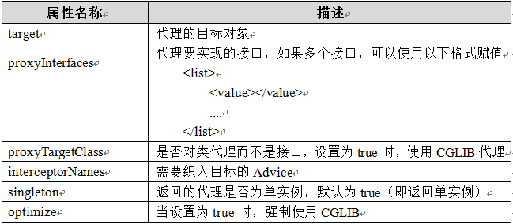
3.3.2 ProxyFactoryBean
ProxyFactoryBean是FactoryBean接口的实现类，FactoryBean负责实例化一个Bean，而ProxyFactoryBean负责为其他Bean创建代理实例。在Spring中，使用ProxyFactoryBean是创建AOP代理的基本方式。
ProxyFactoryBean类中的常用可配置属性如下：

Slide 17
3.3.2 ProxyFactoryBean
学习案例
Hibernate
的
二级缓存
案例代码
接下来，就通过一个典型的环绕通知案例，来演示使用ProxyFactoryBean创建AOP代理的过程，具体代码请参见教材3.3.2小节。

Slide 18
主讲内容
3.1 Spring AOP简介
主讲内容
Speech content
3.2 动态代理
3.3 基于代理类的AOP实现
3.4 AspectJ开发

Slide 19

3.4 AspectJ开发
AspectJ是一个基于Java语言的AOP框架，它提供了强大的AOP功能。Spring 2.0以后，Spring AOP引入了对AspectJ的支持，并允许直接使用AspectJ进行编程，而Spring自身的AOP API也尽量与AspectJ保持一致。新版本的Spring框架，也建议使用AspectJ来开发AOP。
使用AspectJ实现AOP有两种方式：一种是基于XML的声明式AspectJ，另一种是基于注解的声明式AspectJ。
概 述

Slide 20
















3.4.1 基于XML的声明式AspectJ
基于XML的声明式AspectJ是指通过XML文件来定义切面、切入点及通知，所有的切面、切入点和通知都必须定义在<aop:config>元素内。
<aop:config>元素及其子元素如下：
  小提示：图中灰色部分标注的元素即为常用的配置元素

Slide 21
3.4.1 基于XML的声明式AspectJ
XML文件中常用元素的配置方式如下：
定义切面Bean
<bean id="myAspect" class="com.itheima.aspectj.xml.MyAspect" />
<aop:config>
<aop:aspect id="aspect" ref="myAspect">
<aop:pointcut expression="execution(* com.itheima.jdk.*.*(..))“ id="myPointCut" />
<aop:before method="myBefore" pointcut-ref="myPointCut" />
<aop:after-returning method="myAfterReturning“ pointcut-ref="myPointCut" returning="returnVal" />
<aop:around method="myAround" pointcut-ref="myPointCut" />
<aop:after-throwing method="myAfterThrowing“ pointcut-ref="myPointCut" throwing="e" />
<aop:after method="myAfter" pointcut-ref="myPointCut" />
</aop:aspect>
</aop:config>
配置切面
配置切入点
配置通知

Slide 22

3.4.1 基于XML的声明式AspectJ
1.配置切面
在Spring的配置文件中，配置切面使用的是<aop:aspect>元素，该元素会将一个已定义好的Spring Bean转换成切面Bean，所以要在配置文件中先定义一个普通的Spring Bean。
配置<aop:aspect>元素时，通常会指定id和ref两个属性。

Slide 23

3.4.1 基于XML的声明式AspectJ
2.配置切入点
当<aop:pointcut>元素作为<aop:config>元素的子元素定义时，表示该切入点是全局切入点，它可被多个切面所共享；当<aop:pointcut>元素作为<aop:aspect>元素的子元素时，表示该切入点只对当前切面有效。
在定义<aop:pointcut>元素时，通常会指定id和expression两个属性。

Slide 24
3.4.1 基于XML的声明式AspectJ
切入点表达式
返回类型，使用*代表所有类型
类名，使用*代表所有类
需要拦截的包名
注意：这里有一个空格
方法的参数，其中的“..”表示任意参数
方法名，使用*代表所有方法
表达式的主体
execution(* com.itheima.jdk.*.*(..)) 是定义的切入点表达式，该切入点表达式的意思是匹配com.itheima.jdk包中任意类的任意方法的执行。
切入点表达式的基本格式：
定义的目标方法的类路径，
如com.itheima.jdk.UserDaoImpl
定义的目标方法的访问修饰符,如public、private等
定义的目标方法的返回值类型，如void、String等
execution(modifiers-pattern? ret-type-pattern declaring-type-pattern?
name-pattern(param-pattern) throws-pattern?)
具体需要被代理的目标方法，如add()方法
需要被代理的目标方法包含的参数
需要被代理的目标方法抛出的异常类型
  小提示：带有问号（？）的部分表示可配置项，而其他部分属于必须配置项。

Slide 25
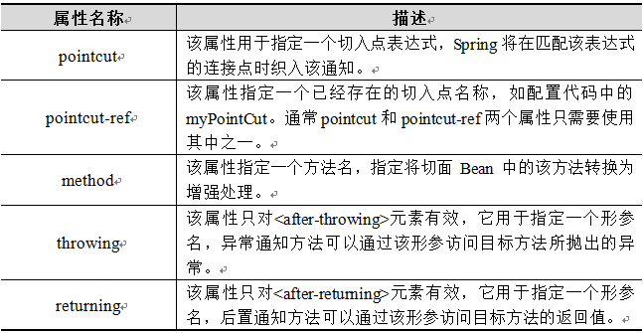
3.4.1 基于XML的声明式AspectJ
3.配置通知
使用<aop:aspect>的子元素可以配置5种常用通知，这5个子元素不支持使用子元素，但在使用时可以指定一些属性，其常用属性及其描述如下：

Slide 26
3.4.1 基于XML的声明式AspectJ
学习案例
Hibernate
的
二级缓存
案例代码
接下来，就通过一个案例来演示如何在Spring中使用基于XML的声明式AspectJ，具体实现步骤请参见教材3.4.1小节。

Slide 27
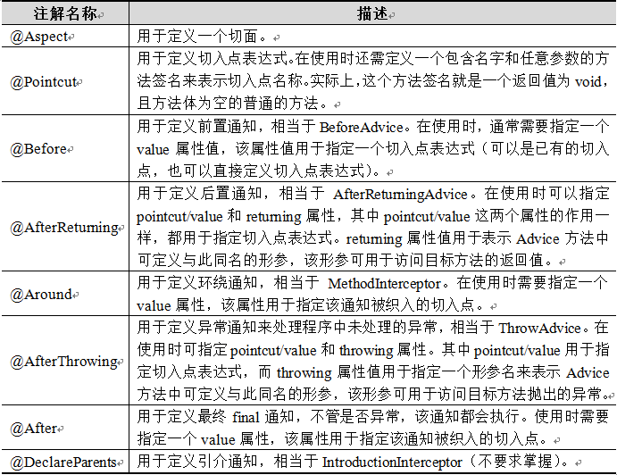
3.4.2 基于注解的声明式AspectJ
AspectJ框架为AOP的实现提供了一套注解，用以取代Spring配置文件中为实现AOP功能所配置的臃肿代码。AspectJ的注解及其描述如下所示：

Slide 28
3.4.2 基于注解的声明式AspectJ
学习案例
Hibernate
的
二级缓存
案例代码
接下来，就通过一个案例来演示如何在Spring中使用基于Annotation的声明式AspectJ，具体实现步骤请参见教材3.4.2小节。

Slide 29

3.5 本章小结
本章主要讲解了Spring框架中AOP的相关知识。首先对AOP进行了简单的介绍，然后讲解了Spring中的两种动态代理，接下来讲解了Spring中基于代理类的AOP实现，最后讲解了如何使用AspectJ框架来进行AOP开发。
通过本章的学习，读者可以了解AOP的概念和作用，理解AOP中的相关常用术语，熟悉Spring中两种动态代理方式的区别，并能够掌握基于代理类和AspectJ框架的AOP开发方式。

Slide 30
作业&预习
✎ 本章作业
  请列举你所知道的AOP专业术语并解释。
  请列举你所知道的Spring的通知类型并解释。
  ✎ 预习作业
  Spring的JDBC模块有什么作用？
  如何配置Spring JDBC？
  JdbcTemplate类中常用方法及其作用是什么？

